Slide 1


Planification du projet

Slide 2
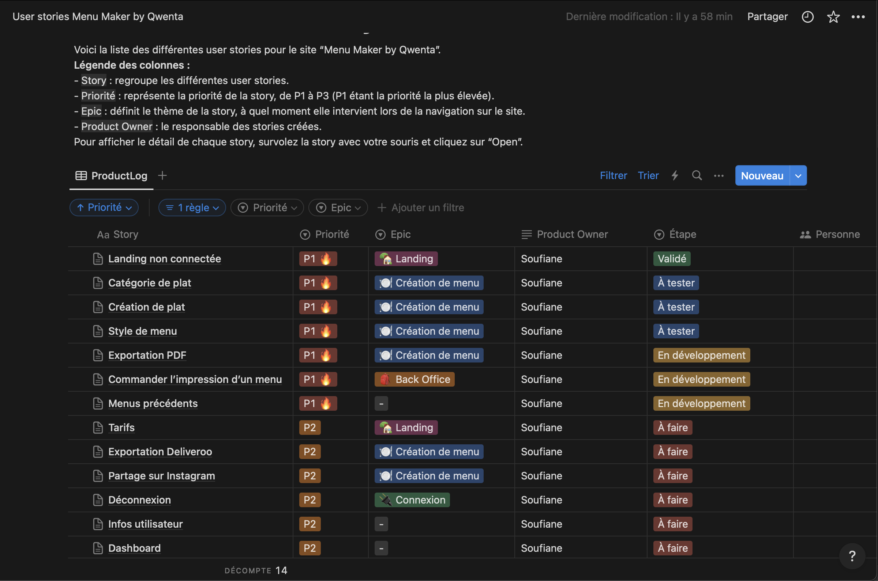
I. Les User stories :
C’est quoi ? Une user story est une courte description d'une fonctionnalité d'une application, généralement du point de vue de l'utilisateur final. Elle est écrite dans un langage simple et non technique pour décrire ce que l'utilisateur veut accomplir avec le produit. Les user stories sont utilisées comme moyen de communiquer et de comprendre les besoins des utilisateurs. Elles sont créées par le Product Owner (PO).
Liens: https://www.notion.so/12b5a3f864fa4997b0539c1b2806815f?v=4eeb4b97823f429d81d42520d4f0487f

Slide 3
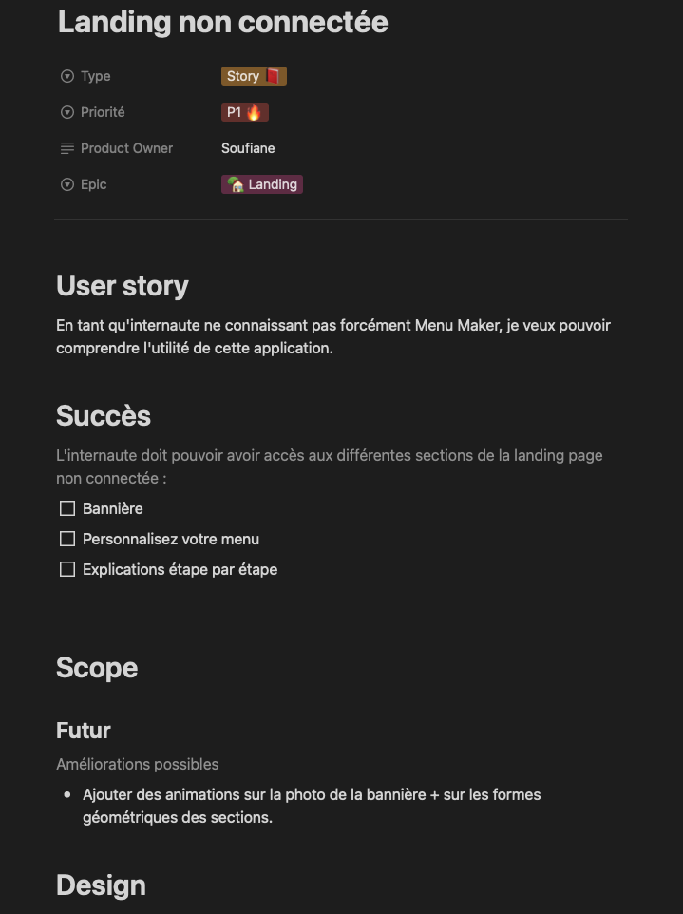
II. Le Product Backlog:
C’est quoi ? Un product backlog (liste de produits) est une liste dynamique et priorisée de toutes les fonctionnalités, améliorations et tâches à réaliser pour un produit donné. Il permet aux équipes de développement de travailler sur les fonctionnalités les plus importantes en premier et d'ajuster constamment la liste en fonction des retours d'utilisateur, des changements de priorités et de l'évolution des besoins du projet.

Slide 4
III. La méthode Kanban:
C’est quoi ? La méthode Kanban est une approche de gestion visuelle des tâches et des processus, originaire du Japon. Elle se base sur l'utilisation d'un tableau visuel divisé en colonnes représentant différentes étapes du flux de travail, avec des cartes (ou post-it) représentant les tâches. Elle peut être représenter de cette façon :
À faire | En cours | A tester | Valider
User story 3 | User story 2 | User story 1
User story 4
User story 5

Slide 5
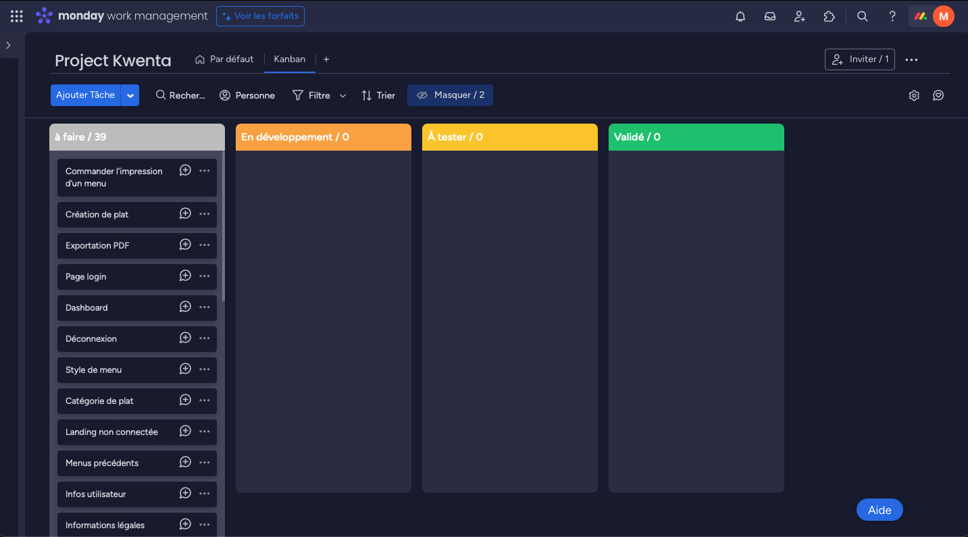
III. La méthode Kanban:
Le Kanban du Menu Maker de Kwenta :
Liens: https://cocumathieus-team.monday.com/boards/1383412597/views/11132413

Slide 6
IV. L’outil de gestion de projet :
Les outils de gestion de projet peuvent varier d'une équipe à l'autre. Toutefois, il s'agit généralement de programmes informatiques permettant aux chefs de projet de planifier, exécuter et gérer leurs projets dans un emplacement virtuel centralisé.
Les logiciels de gestion de projet peuvent être utilisés aux fins suivantes :
Planification & calendrier de projet
Affectation des ressources et planification des capacités
Budgétisation et suivi des coûts du projet
Gestion de la qualité
Stockage et partage de la documentation et des dossiers du projet
Création et publication de rapports de projet
Suivi du temps réel consacré aux tâches du projet par rapport au plan
Analyse des tendances et prévision

Slide 7
IV. L’outil de gestion de projet :
Pourquoi l’utiliser pour notre projet ?
Planifier la production du site
Découper le site en plusieurs taches.
Assigner une importance à une tache
Assigner des taches à l’équipe
Un calendrier avec des deadlines à respecter
= meilleur répartition des tâches, flexibilité, meilleure communication, meilleure organisation.

Slide 8




IV. L’outil de gestion de projet :
Lequel outil choisir pour notre projet ?
Notion
Trello
Monday
Microsoft Project
Monday est très visuel, plus simple à comprendre

Slide 9
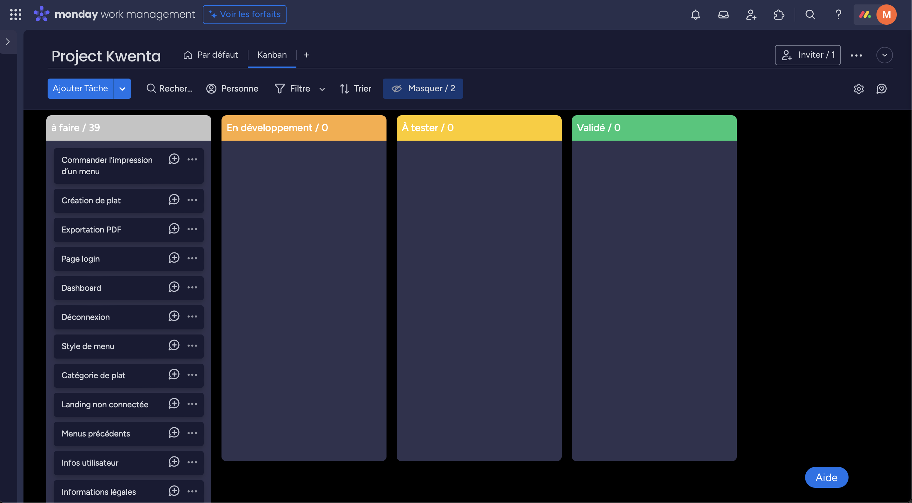
IV. L’outil de gestion de projet :
Configuration :
4 volets pour différencier l’avancement des différents stages des taches

Slide 10
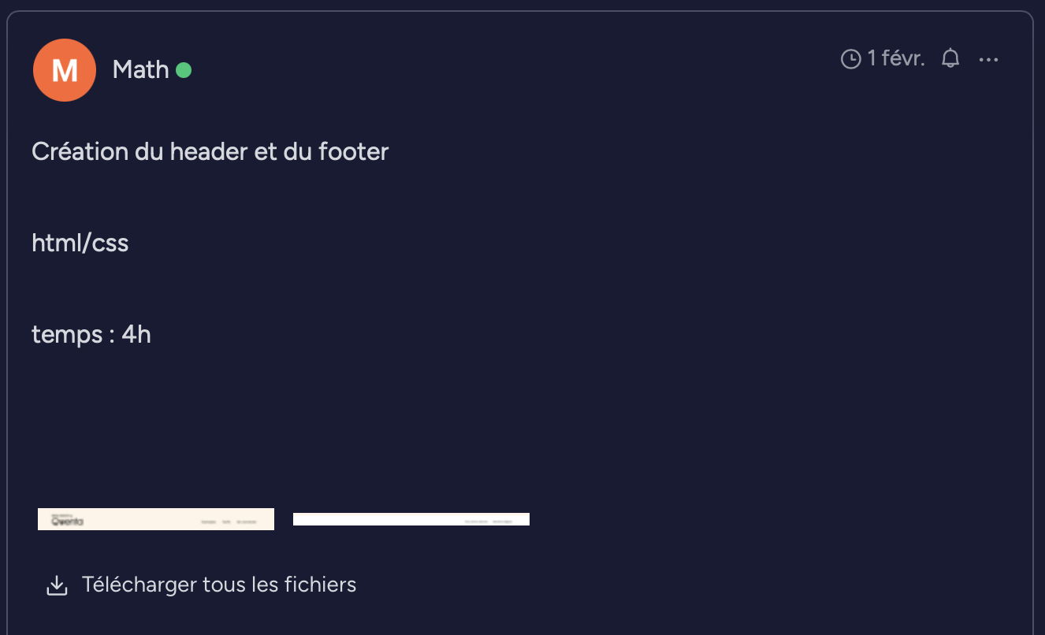
IV. L’outil de gestion de projet :
Instructions
Screenshot maquette
Priorité
Date limite
Difficulté
Exécutant

Slide 11
V. L’Equipe:
Composition de l’équipe :
Un développeur fullstack (frontend et backend) - Michel
Un développeur frontend (plus de taches en front qu’en back - Carine
Un scrum master - moi
Un Product Owner - Soufiane
Un chef de projet chez Qwenta - John
Nous avons beaucoup plus de taches dans le front end que dans le backend, l’utilisation d’un fullstack pour développer du front et du backend est donc pertinente

Slide 12
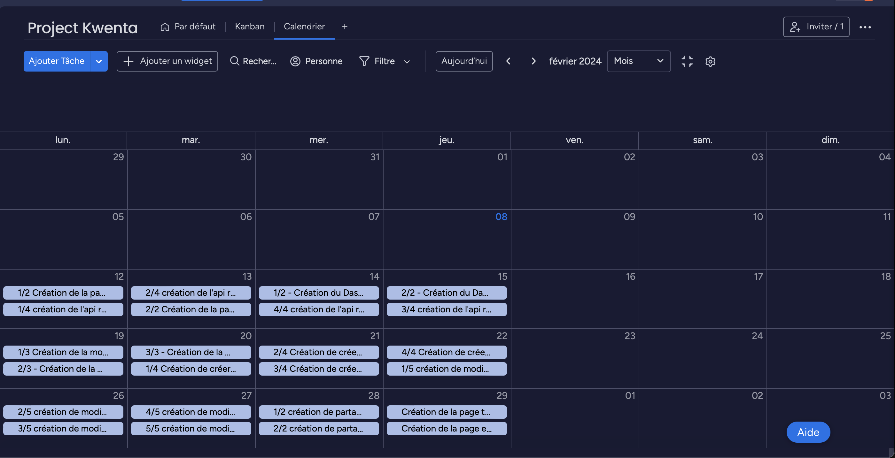
VI. Le planning:
Week 1 : création de l’api, de la homepage et du dashboard (sans les fonctions)
Week 2 : création de la modale login et de la fonction créer un menu
+1 semaine après pour la vérification complète + intégrations des derniers retours
Lien du Kanban : https://cocumathieus-team.monday.com/boards/1383412597/views/11132413

Slide 13
VII. La communication :
Comment communiquer avec Kwenta ?
Pour pouvoir communiquer avec Qwenta de manière régulière et afin de montrer l’avancement du projet, il me semble logique d’organiser une réunion hebdomadaire pour :
Montrer l’avancement du projet
Validation par kwenta
Suggestions de modifications
Réunion en distanciel, une fois par mois en physique. Pourquoi pas les vendredis avant le déjeuner ?

